Slide 1


Academia Mexicana de Ciencias (AMC)
Consejo de Academias Nacionales
Dr. José Luis Morán López, Marzo 2018
Presidente de la AMC

Slide 2
Qué es la AMC
La Academia Mexicana de Ciencias (AMC) es una asociación civil independiente, fundada en 1959, constituida por investigadores activos de diversos campo del conocimiento en ciencias exactas, naturales y sociales, así como en humanidades e ingenierías.
Para la AMC, la educación, la ciencia, la tecnología y la innovación, forman una cadena que contribuye al desarrollo pleno del país, en beneficio de los mexicanos.
Las actividades de la AMC están orientadas a desarrollar y consolidar la cultura científica en la sociedad, divulgar el conocimiento entre niños y jóvenes, impulsar la formación de nuevos investigadores, fomentar la comunicación y colaboración con las diversas instancias responsables de la investigación en México, reconocer la labor científica de jóvenes investigadores y fortalecer la presencia internacional de la Academia.

Slide 3
Qué es la AMC
La AMC, por la historia y solidez académica de sus miembros es, sin duda, la organización de científicos más significativa del país. Por una parte, la importancia y presencia de los programas de la AMC a lo largo del país, es reconocida por las instituciones nacionales y estatales; por otra, la opinión de la Academia es reconocida por su rigor y objetividad. Por estas razones, la relación de la AMC con otras organizaciones e instituciones de la vida académica, educativa y política del país se ha incrementado y reforzado, renovando el compromiso de la AMC y sus miembros con las mejores causas de México.
Actualmente, la AMC cuenta con 2,779 integrantes de los cuales 109 son miembros correspondientes (entre ellos, doce premios Nobel).

Slide 4
Membresía
Secciones Regionales
La membresía de la AMC está distribuida en cinco secciones regionales y la Ciudad de México
Noroeste: Baja California, Baja California Sur, Chihuahua, Sinaloa y Sonora (155)
Noreste: Coahuila, Durango, Nuevo León,
Tamaulipas y Zacatecas (176)
Centro-Occidente: Aguascalientes, Colima, Guanajuato, Jalisco, Michoacán, Nayarit, Querétaro y San Luis Potosí (377)
Centro-Sur: Estado de México, Guerrero, Hidalgo,
Morelos, Puebla, Tlaxcala y Veracruz (403)
Ciudad de México : (1349)
Sur-Sureste: Campeche, Chiapas, Oaxaca, Quintana Roo, Tabasco y Yucatán (120)
Corte: Febrero de 2018

Slide 5
Premios de la AMC
Premios de Investigación
Premios Weizmann las Mejores Tesis de Doctorado en Ciencias Exactas, Ciencias Naturales e Ingeniería y Tecnología
Premios a las Mejores Tesis de Doctorado en Ciencias Sociales y Humanidades
Becas para Mujeres en las Humanidades y las Ciencias Sociales AMC-CCC-Conacyt
Becas para Mujeres en la Ciencia L’Oréal-UNESCO-AMC
Premio Nacional Juvenil del Agua
Premio Jorge Lomnitz Adler

Slide 6
Programas de la AMC
Domingos en la Ciencia
Computación para niños y jóvenes
Verano de la Investigación Científica
Olimpiadas de Química. Biología e Historia
Competencias de Matemáticas
La Ciencia en tu Escuela
La Noche de las Estrellas
Conferencias Nobel y de Miembros Correspondientes
Programa de fomento a la lectura y acceso al conocimiento para las comunidades de adolescentes en conflicto con la Ley en la Ciudad de México
Conferencias de Premios de Investigación de la AMC
Construyendo el Futuro - Encuentros de Ciencia
Pasaporte al Camino al Conocimiento Científico

Slide 7
Consejo de Academias Nacionales
Antecedentes.
En 1994, las Academias de Ciencias, Medicina e Ingeniería crean la Fundación Nacional de Investigación A.C.
Entre sus objetivos destacan:
Fomentar y promover las actividades de investigación científica y desarrollo tecnológicos;
Promover la colaboración nacional e internacional para optimizar el aprovechamiento de los recursos destinados a la ciencia y la tecnología;
Promover la vinculación entre los sectores académico, industrial y gubernamental

Slide 8
Consejo de Academias Nacionales
En junio de 2017 se crea el Consejo de Academias Nacionales (CAN).
El Consejo tiene como base la colaboración de las tres academias
(AMC, AI, ANM) en actividades, proyectos y propósitos de interés común.
La participación, compromiso con la actividad y con el funcionamiento del
Consejo de Academias, es equitativo entre las tres Academias.
Entre sus objetivos destacan:
Procurar la excelencia en la educación superior y en la investigación
científica, técnica y de las humanidades, especialmente en los ámbitos
de la salud y la medicina, de las diversas ingenierías, de las
ciencias básicas y de las aplicadas,
Promover la investigación de coparticipación internacional,
Colaborar con los tres Poderes de la Unión, así como con las
instancias estatales y municipales, proveyendo estudios de calidad,
independientes y objetivos.

Slide 9
Consejo de Academias Nacionales
Primeras acciones internacionales:
Primera Reunión Bilateral México-Estados con las Academias de Ciencias, Medicina e Ingeniería de ambos países: Agosto 2017 en la Academia Nacional de Ciencias de EEUU, con sede en Washington, D.C.
Segunda Reunión Bilateral: Febrero 2018, en la sede de la Academia de Ingeniería, en la Ciudad de México, que incluyó la firma de la Declaración Conjuntas del contexto para la colaboración continua entre las Academias de Ciencias, Ingeniería y Medicina de México y los Estados Unidos de América.

Slide 10
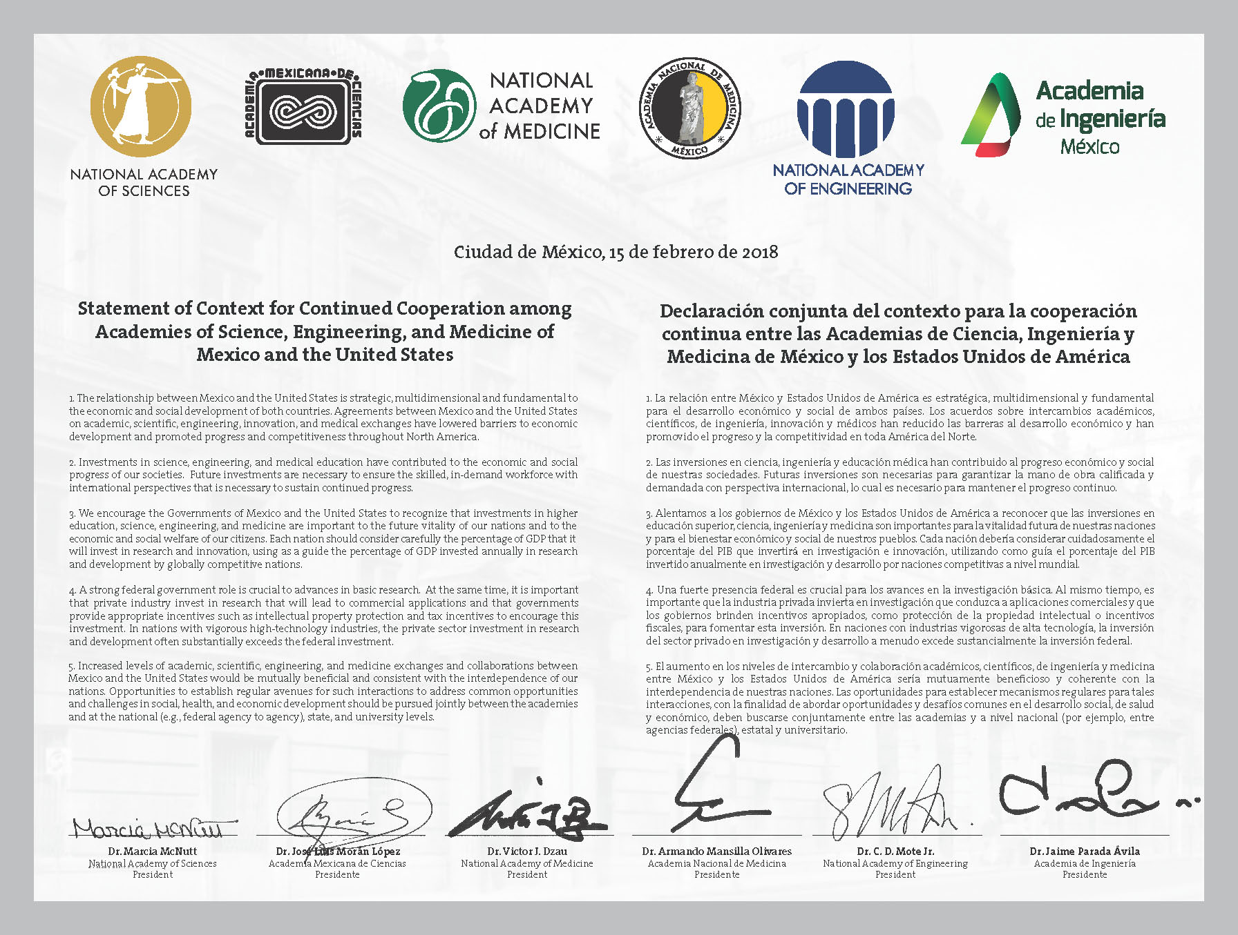
Declaratoria

Slide 11
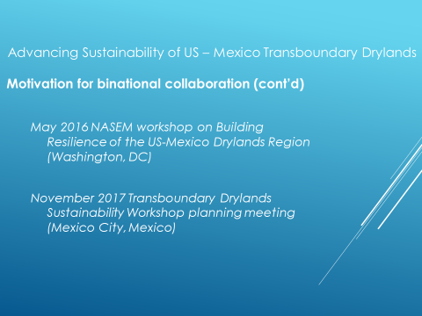
Reunión de Academias México-Estados Unidos

Slide 12

Reunión de Academias México-Estados Unidos

Slide 13
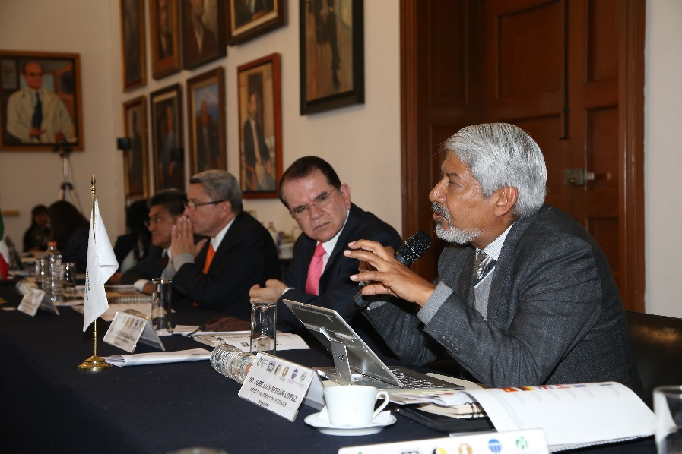
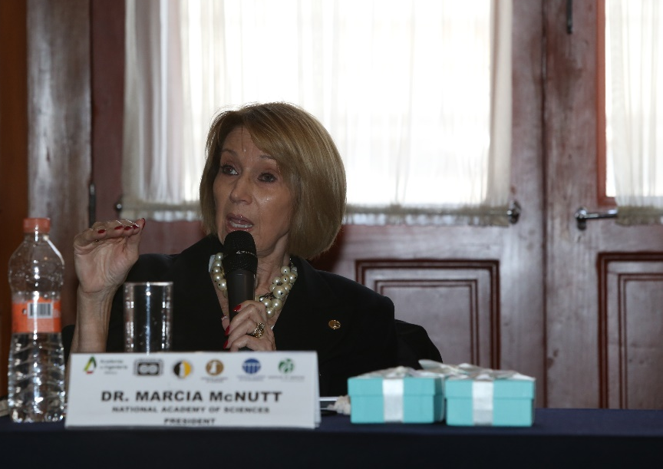

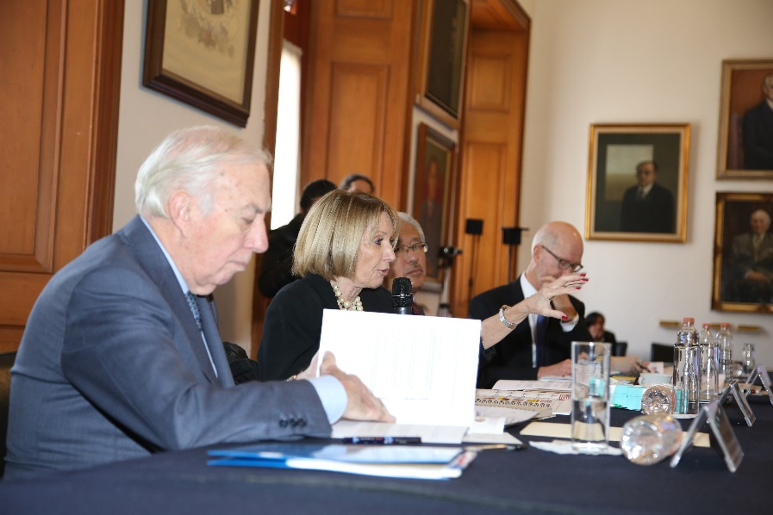
Reunión de Academias México-Estados Unidos

